Slide 1
NCN Opus 30 + LAP/weave sonata 21
Szkolenie sekcji badań i publikacji wpl
Magdalena pliszka-Grzegorczyk (m.pliszka-grzegorczyk@uw.edu.pl, tel. 22 55 21 037, Oboźna p. 215)
Małgorzata pakulska (m.pakulska@uw.edu.pl, tel. 22 55 21 036, Oboźna p. 215)

Slide 2
terminy
do 21 listopada 2025 w sBP wpl ‒ przyjmowanie wniosków do sprawdzenia
do 5 grudnia 2025 w BOB ‒ zweryfikowane i podpisane na poziomie wydziału wnioski
do 15 grudnia 2025 do godz. 14.00 w NCN ‒ przez system ZSUN/OSF
Ponieważ NCN ma ustalony harmonogram naborów, to terminy w kolejnym roku będą wyglądać podobnie.
Opus – 2 nabory w roku:
→ Opus: poł. marca – poł. czerwca
→ Opus + Opus LAP: poł. września – poł. grudnia

Slide 3

Opus
w tym doktoranci
Konkurs na projekty badawcze, w tym finansowanie zakupu lub wytworzenia aparatury naukowo-badawczej niezbędnej do realizacji tych projektów
Dla wszystkich naukowców – niezależnie od etapu kariery naukowej
Brak górnej i dolnej granicy finansowania dla projektu
Kierownik + dowolna liczba wykonawców
Możliwość powołania stanowiska senior researcher i post-doc
12/24/36/48 miesięcy
Możliwość nawiązania współpracy międzynarodowej
a) co najmniej jedna opublikowana lub przyjęta do druku praca
b) nie musi posiadać stopnia doktora
Nie dotyczy OPUS LAP!

Slide 4








LAP/WEAVE
Finansowanie projektów prowadzonych we współpracy międzynarodowej dwustronnej lub trójstronnej
Lead Agency Procedure – standard oceny wniosków
Wnioski o finansowanie projektów angażujących minimum dwie grupy badawcze z krajów współpracujących oceniane są tylko w jednej instytucji (agencji wiodącej)
Pozostałe instytucje akceptują wyniki oceny merytorycznej dokonanej przez agencję wiodącą i przyznają finansowanie
Program Weave - wielostronna współpraca między instytucjami finansującymi badania naukowe, skupionymi w stowarzyszeniu Science Europe. Realizowany jest zgodnie z procedurą LAP.
AGENCJE WSPÓŁPRACUJĄCE Z NCN W RAMACH WEAVE Z ZASTOSOWANIEM PROCEDURY LAP W KONKURSIE OPUS 28
 | FWF – Austrian Science Fund
 | GAČR – Czech Science Foundation,
 | ARIS – Slovenian Research and Innovation Agency
 | German Research Foundation
 | Swiss National Science Foundation
 | Luxembourg National Research Fund
 | Research Foundation – Flanders

Slide 5
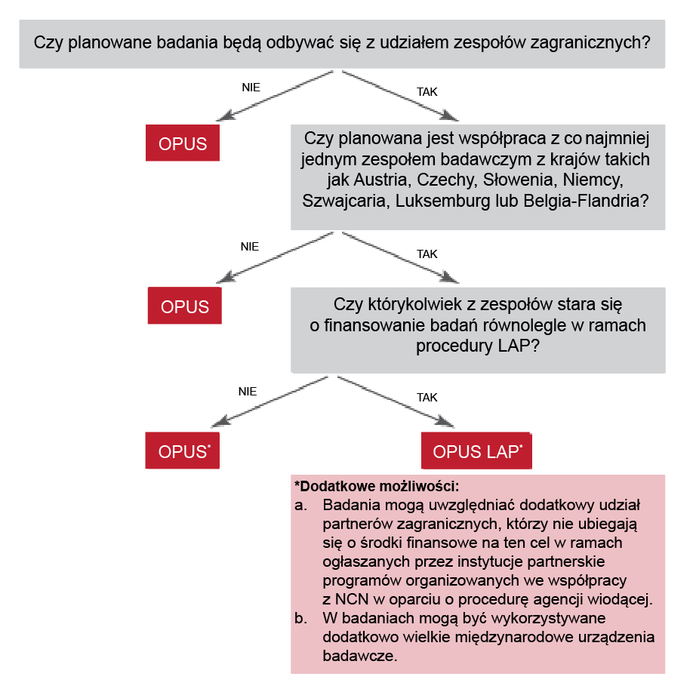
OPUS czy opus LAP?

Slide 6
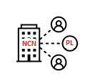
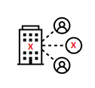
Opus Weave LAP a Weave unisono
OPUS Weave LAP
→ projekt bad. z udziałem zespołów z Polski oraz z Austrii, Czech, Niemiec, Słowenii, Szwajcarii, Luksemburga lub Belgii-Flandrii
→ PL jako wnioskodawca koordynujący
→ PL składa wniosek OPUS LAP + tabela budżetowa z kosztami partnerów do NCN (kier. pl.)
→ zespoły zagraniczne – też składają wniosek (tożsamy) do właściwej sobie instytucji (kier. zagr.)
→ wspólny projekt, spójny program badań, inny podział zadań
→ NCN jako agencja wiodąca
→ NCN prowadzi w ramach OPUS 30 ocenę merytoryczną wniosków OPUS LAP o finansowanie
→ zespoły zagr. występują równolegle do swoich instytucji o finansowanie
→ instytucje partnerskie akceptują wynik oceny przeprowadzonej przez agencję wiodącą i przyznają finansowanie
Weave UNISONO (LAP)
→ projekt bad. z udziałem zespołów z Polski oraz z Austrii, Czech, Niemiec, Słowenii, Szwajcarii, Luksemburga lub Belgii-Flandrii
→ agencja wiodąca FWF, GAČR, DFG, ARIS, SNSF, FNR i FWO
→ wnioskodawcą koordynującym zespół z tego samego kraju co agencja wiodąca (kier. zespołu, wniosek wspólny)
→ PL składa wniosek krajowy do NCN
DWA RÓŻNE KONKURSY, ta sama procedura (LAP)

Slide 7

sonata
co najmniej jedna opublikowana lub przyjęta do druku praca
Konkurs na projekty badawcze realizowane przez osoby, które stopień dr uzyskały w okresie od 2 do 7 lat (+ przerwy w karierze) przed rokiem wystąpienia z wnioskiem (czyli w okresie 1.01.2018 – 31.12.2023)
Brak górnej i dolnej granicy finansowania dla projektu
Kierownik + dowolna liczba wykonawców
Możliwość powołania stanowiska post-doc
12/24/36 miesięcy
kierownikiem można być TYLKO RAZ
zasiłki chorobowe, świadczenia rehabilitacyjne w zw. z niezdolnością do pracy (pow. 90 dni)
opieka i wychowywanie dzieci
kobiety: 18 mies. za każde urodzone lub przysposobione dziecko

Slide 8
Najważniejsze dokumenty konkursowe
Punkt wyjścia do pisania wniosku: zapoznanie się z aktualną dokumentacją konkursową!
Ogłoszenie na WWW NCN
Zakładki z pytaniami
Dokumentacja
Warunki konkursu OPUS/SONATA
Wytyczne dla wnioskodawców - uzupełnianie wniosku w systemie OSF
Regulamin finansowania projektów NCN Koszty w projektach NCN
Kryteria oceny wniosków
https://www.ncn.gov.pl/ogloszenia/konkursy/opus30
https://www.ncn.gov.pl/ogloszenia/konkursy/sonata21
dla Opus LAP osobny dokument

Slide 9
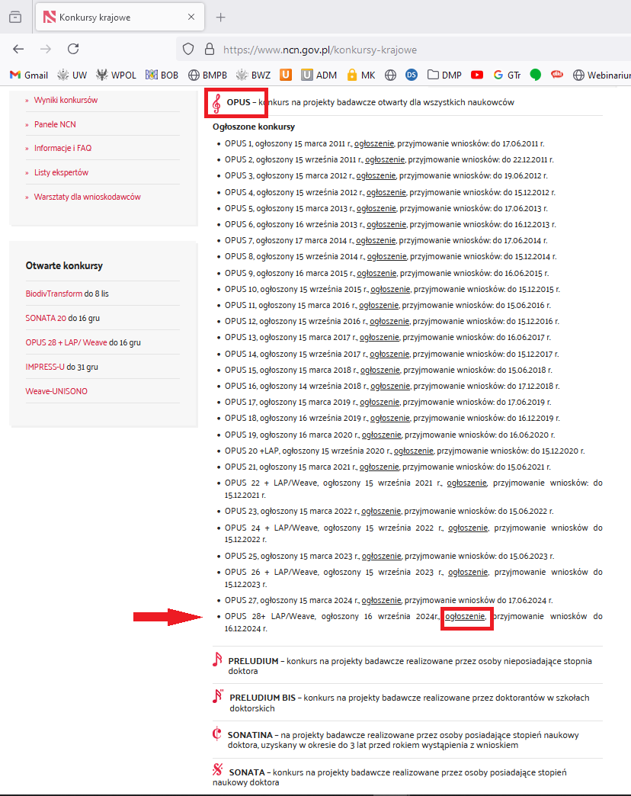
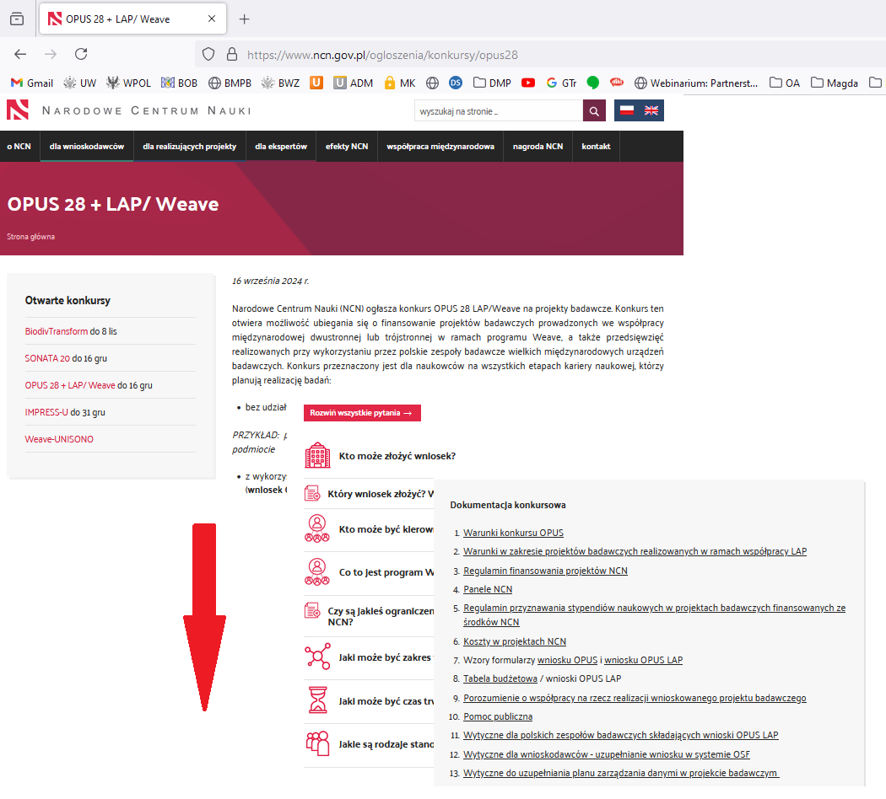
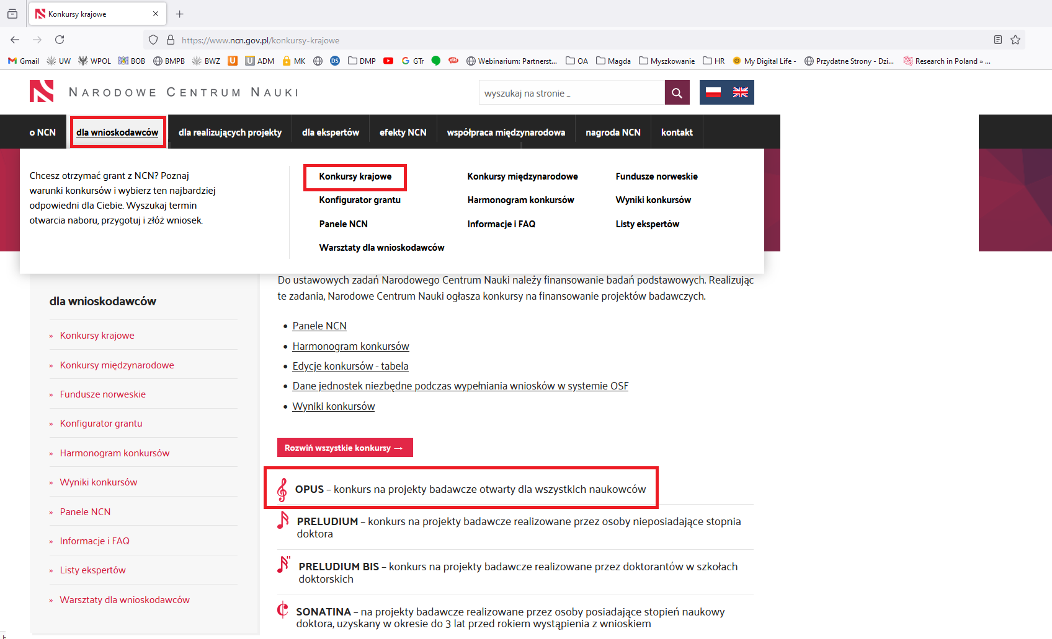
Najważniejsze dokumenty konkursowe
https://www.ncn.gov.pl/
NCN
Dla wnioskodawców
Konkursy krajowe
Typ konkursu
Aktualne ogłoszenie
Dokumenty (na końcu ogłoszenia)

Slide 10
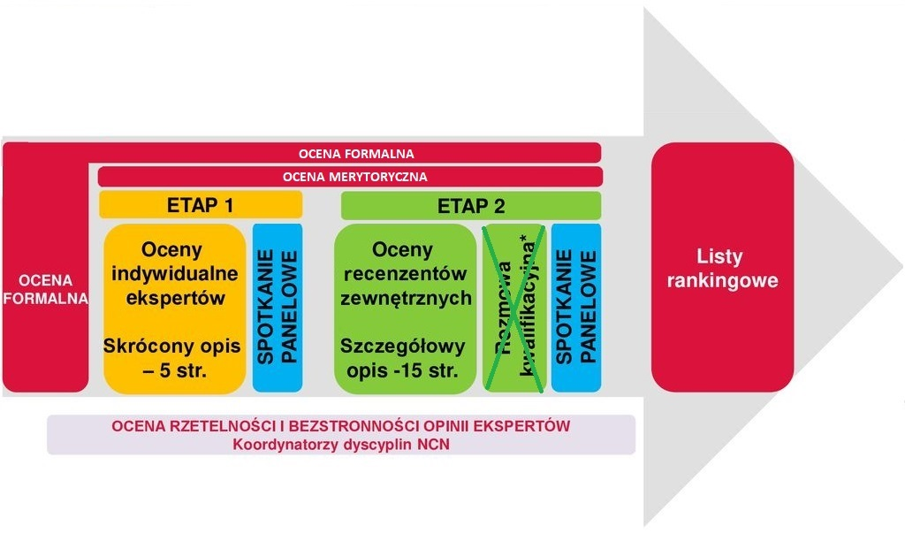
Procedura oceny wniosku
Dwuetapowy system oceny:
Ocena formalna: koordynatorzy dyscyplin NCN
I etap: ocena kwalifikacyjna na podstawie skróconego opisu projektu
II etap: ocena specjalistyczna na podstawie szczegółowego opisu projektu

Slide 11


Ocena formalna – ważna dla budżetu i planu badań
Ocena formalna: koordynatorzy dyscyplin NCN
Ocena obejmuje przede wszystkim:
kompletność wniosku
spełnienie wymagań przedstawionych w ogłoszeniu o konkursie
zgodność planowanych kosztów z zasadami określonymi w Regulaminie finansowania projektów NCN
czy planowane koszty są uzasadnione w stosunku do przedmiotu i zakresu badań (w tym czy zasadnie utworzono stanowisko senior researchera)
wnioski OPUS LAP:
uzyskanie pozytywnej oceny formalnej wniosków złożonych przez partnerów do ich instytucji
zrównoważony i uzupełniający się wkład zespołów badawczych zaangażowanych we współpracę
POZYTYWNA OCENA FORMALNA → OCENA MERYTORYCZNA
Wniosek może zostać odrzucony ze względów formalnych również na późniejszym etapie oceny.
Ogłoszenie Opus 30 (-> Warunki konkursu OPUS)
Wytyczne dla wnioskodawców do uzupełnianie wniosku w systemie OSF
Wytyczne dla polskich zespołów badawczych składających wnioski OPUS LAP
Kryteria oceny wniosków

Slide 12
Ocena planu badań i kosztorysu
Zob. kryteria oceny wniosku
Co się ocenia?
plan badań
poziom naukowy, znaczenie, oryginalność, nowatorski charakter planowanych badań i zadań badawczych
Czy poprawnie określono zadania badawcze?
Czy plan badań odzwierciedla cele badawcze?
Czy przyjęty plan badań i harmonogram prac są wykonalne w założonym czasie?
kosztorys - czy planowane koszty są zgodne z zasadami określonymi w regulaminie?
Czy kosztorys jest uzasadniony w stosunku do przedmiotu i zakresu badań?
Czy koszty są kwalifikowalne?
W ramach kosztów kwalifikowalnych: czy koszty bezpośrednie i pośrednie są prawidłowo zaplanowane?
Czy koszty są przyporządkowane do określonych kategorii budżetowych?
Czy nie przekroczone zostały limity?
Czy liczby się zgadzają?
Wartość kosztorysu nie jest oceniana - jeśli warunki są spełnione.
Na etapie oceny merytorycznej projekt cały czas
może zostać odrzucony ze względów formalnych.
Odpowiednie uzasadnienia pod każdą pozycją w budżecie
Zob. katalog kosztów kwalifikowalnych i niekwalifikowalnych
Zob. katalog kosztów bezpośrednich i pośrednich
Limity procentowe i kwotowe:
k. pośrednie 20%,
OA – 2%
dopuszczalne kwoty przy wynagrodzeniach i aparaturze

Slide 13
PLAN BADAŃ
Plan badań (w dwóch wersjach językowych: polskiej i angielskiej) - wykaz planowanych zadań badawczych
Zadaniami badawczymi nie są: zarządzanie projektem, zakup aparatury, nadzór nad aparaturą, udział w konferencji, wyjazd na kwerendę, przygotowanie publikacji, raportu końcowego, opracowanie metodologii, analiza literatury, kopiowanie materiałów, tłumaczenia.
Celem jest osiągnięcie wartości intelektualnej, a nie planowanie i organizacja.
Plan badań najlepiej formułować wg schematu:
WARTOŚĆ INTELEKTUALNA ← (DZIAŁANIE DO NIEJ PROWADZĄCE)

Slide 14
PLAN BADAŃ – jak nie formułować
Źle sformułowane punkty planu badań:
Kwerenda biblioteczna w…
Zbieranie danych bibliotecznych i archiwalnych…
Zgromadzenie tekstów do badań i ekscerpcja materiału…
Wstępne prace przygotowawcze…
Stworzenie korpusu/bazy danych…
Uporządkowanie zebranych tekstów pod kątem…
Badania terenowe w…
Sporządzenie nowego tłumaczenia…
Wydanie artykułów prezentujących…
Nieźle, ale można lepiej:
Badania empiryczne.
Opracowanie studium przypadku…
Por.
Kwerenda biblioteczna w … → informacją wyjściową jest działanie logistyczne
Analiza danych pozyskanych w wyniku kwerendy bibliotecznej w … → na 1. miejscu jest informacja o wartości intelektualnej, dopiero w dalszej części zdania jest mowa o logistyce

Slide 15
COŚ NA POCZĄTEK | opracowanie koncepcji badań/metodologii/warsztatu pojęciowego… postawienie hipotez badawczych… wzmocnienie warsztatu metodologicznego… konceptualizacja obszaru badawczego… uściślenie pojęć…
DASZE PRACE | szczegółowa/krytyczna) analiza i interpretacja źródeł/tekstów literackich/procesu/dyskursu… analiza porównawcza… identyfikacja wartości/procesów/przemian/cech… scharakteryzowanie korelacji pomiędzy… rekonstrukcja (badawcza)… wyobrażeniowości/zjawiska… wskazanie zależności … zbadanie relacji… pogłębienie/rozwinięcie koncepcji/refleksji badawczej… dokonanie rozbioru… określenie pola… refleksja nad…
COŚ NA KONIEC | weryfikacja wstępnych założeń i opracowanie wniosków końcowych… finalne konkluzje i wskazanie dalszych perspektyw badawczych… synteza ustaleń… ewaluacja wyników badań… opracowanie koncepcji teoretycznej scalającej wyniki badań…
PLAN BADAŃ sformułowania poprawne
WARTOŚĆ BADAWCZA I OSIĄGNIĘCIE REZULTATU INTELEKTUALNEGO!
JASNO, KONKRETNIE I JEDNOZNACZNIE

Slide 16
Przykładowe punkty planu badań z realizowanych projektów
Analiza i konceptualizacja procesu symbolicznego zawłaszczania i dostosowywania byłej wschodniej Galicji do politycznej, społecznej i kulturalnej sfery polskości w drugiej rzeczpospolitej w okresie 1918-1939, ze szczególnym uwzględnieniem dyskursywnych, zwłaszcza literackich mechanizmów owego procesu
Badania bibliograficzne (T1): wytwarzanie, przetwarzanie, integracja i analiza danych bibliograficznych; badania źródłowe (konsultacje starych druków online i in-situ), potencjalnie prowadzące do uzupełnień w danych bibliograficznych
Analiza danych częściowych do studiów przypadków zidentyfikowanych w sieci (T5B): identyfikacja lokalnych trendów, obszarów szczególnie nasyconych danymi, niespodziewanych powiązań i obszarów wyłamujących się z trendów, a następnie ich odrębna analiza
Krytyczna analiza literatury teoretycznej dotyczącej sposobów i stopni zaangażowania w kolonializm, zwłaszcza w krajach półperyferyjnych, ze szczególną uwagą poświęconą analizom wizualności
Analiza materiałów zebranych podczas kwerend archiwalnych i bibliotecznych z zakresu historii społecznej i kulturowej Państwowych Gospodarstw Rolnych oraz dziedzictwa Prus Wschodnich
Analiza praktyk i afektów zaobserwowanych i doświadczonych w wybranych miejscowościach na Mazurach
Jest pewna dowolność w formułowaniu punktów, ale wspólnym mianownikiem jest mocne zaakcentowanie osiągnięcia wartości intelektualnej.

Slide 17
PLAN BADAŃ – Ile zadań
WYKONALNOŚĆ PROJEKTU
podlega ocenie!
Brak regulacji co do liczby zadań w planie badań.
Liczba zależy od zakresu i złożoności projektu.
Projekty na WPL liczą średnio 10 pkt.
Za dużo zadań? Zbij je w bloki i ogranicz liczbę punktów 😊
Proszę pamiętać o poprawnym rozpoczęciu: WARTOŚĆ INTELEKTUALNA ← (DZIAŁANIE DO NIEJ PROWADZĄCE - logistyka)

Slide 18
PLAN BADAŃ – opus lap
PLANY badań:
→ polski zespół badawczy
w j. pol. i ang. – wersje tożsame
→ zespół(oły) zagraniczny(e)
w j. ang.
Osobne zadania dla każdego zespołu!

Slide 19
Kosztorys projektu

Slide 20
JAK Dobrze zaplanować optymalny i uzasadniony charakterem przewidzianych w projekcie badań kosztorys
Koszty kwalifikowalne
(budżet projektu)
Koszty bezpośrednie
Koszty pośrednie

Slide 21
Koszty bezpośrednie 100 tys.
Koszt finansowania projektu, jaki ponosi NCN:
122 tys.
Koszty pośrednie: → OA 2 tys. → pozostałe k. pośr. 20 tys.

Slide 22

Koszty bezpośrednie − KATEGORIE
Koszty bezpośrednie → koszty bezpośrednio związane z realizacją projektu badawczego.
W konkursach Opus i Sonata dzielą się na:
koszty wynagrodzeń i stypendiów,
koszty aparatury naukowo-badawczej, urządzeń i oprogramowania,
koszty obniżenia pensum dydaktycznego,
inne koszty bezpośrednie:
materiały i drobny sprzęt
usługi obce
wyjazdy służbowe
wizyty, konsultacje
wykonawcy zbiorowi
inne.
Tylko SONATA

Slide 23
Koszty bezpośrednie − wynagrodzenia
RODZAJE WYNAGRODZEŃ
wynagrodzenia etatowe
wynagrodzenia dodatkowe
wynagrodzenia i stypendia dla studentów i doktorantów
→ Wysokość wynagrodzenia powinna być dopasowana do zaangażowania wykonawcy w projekt (podlega to ocenie).
→ Nie ma regulacji, jaki % kosztów mają stanowić wynagrodzenia.
UWAGA!
1. Inne progi kwotowe w Opusie i Sonacie
budżet na wynagrodzenie dla kierownika (etatowe i dodatkowe)
budżet na wynagrodzenia i stypendia dla studentów i doktorantów
2. Senior researcher – nie można zaplanować w Sonacie i Opus LAP

Slide 24
wynagrodzenie etatowe
W SONACIE i OPUSIE LAP NIE MA SENIOR RESEARCHERA!
Dla następujących osób:
kierownik projektu
post-doc
senior researcher
Forma stosunku pracy – umowa o pracę
Na pełen etat
Stanowisko przeznaczone do realizacji zad. w projekcie (na UW grupa zaw. badawcza)
Ograniczenia:
Nie można pobierać innego
wynagrodzenia z projektów NCN.
Nie można pobierać wynagrodzenia u innego pracodawcy na podstawie umowy o pracę (w PL i ZAGR).
Nie można pobierać emerytury (w PL i ZAGR).
Stworzenie na UW nowego stanowiska pracy!
Niezbędne jest więc PRZED ZŁOŻENIEM WNIOSKU uzyskanie PISEMNEJ zgody na zatrudnienie/zmianę zatrudnienia w każdym z wymienionych przypadków:
1) Dyrekcji instytutu/katedry
2) Pani Dziekany.

Slide 25


wynagrodzenie etatowe – kierownik projektu
Decyzja o wynagr. etat. musi być dobrze przemyślana
Nawiązanie nowego stosunku pracy (rozwiązanie starej umowy i zawarcie nowej)
Co po zakończeniu grantu? (koniec grantu i środków na wynagrodzenia = koniec stosunku pracy)
Kierownik projektu:
osoba spoza UW (w tym obcokrajowcy)
osoba z UW
Dokumentacja grantowa -> Koszty w projektach NCN -> Wynagrodzenia etatowe
Środki z budżetu projektu (NCN)
Proszę pamiętać o ograniczeniach.
Proszę pamiętać o zgodzie władz jednostki i wydziału.

Slide 26
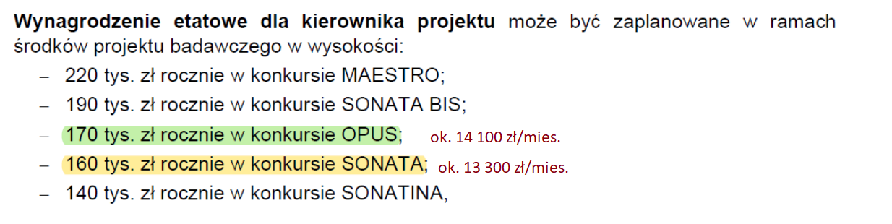

wynagrodzenie etatowe – kierownik projektu
Brutto-brutto
Definicja pojawiająca się przy wynagrodzeniach osobowych.
Oznacza całkowity koszt zatrudnienia pracownika.

Slide 27
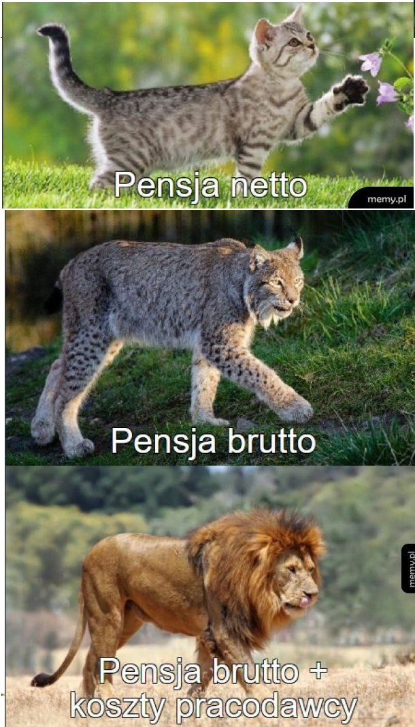
Koszty w grantach ZAWSZE brutto i brutto-brutto
na rękę
pensja po potrąceniu składek ZUS i pozostałych świadczeń
na umowie
netto + składki odprowadzane przez pracownika
koszt całkowity zatrudnienia pracownika netto + składki odprowadzane przez pracownika + koszty pracodawcy (składki, świadczenia)

Slide 28
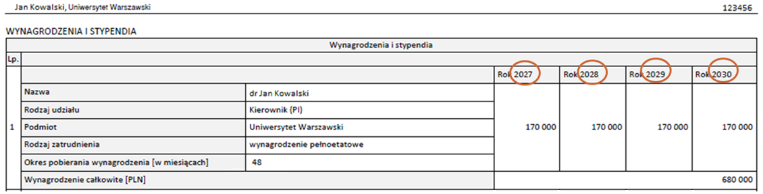
wynagrodzenie etatowe – kierownik projektu
Kosztorys wniosku – Wynagrodzenia i stypendia
Podział na lata
Wynagrodzenie etatowe dla kierownika projektu może być zaplanowane na okres krótszy niż okres realizacji projektu badawczego w wysokości proporcjonalnie zmniejszonej do okresu, dla którego jest zaplanowane.
Maks. 170 tys./rok
Może być mniej, ale należy zmniejszyć proporcjonalnie: np. 85 tys. dla 6 mies.

Slide 29
wynagrodzenie etatowe – post doc
Dokumentacja grantowa -> Koszty w projektach NCN ->Wynagrodzenia etatowe
UWAGA! Post-doc – wytyczne co do stanowiska:
pełen etat
konkurs na stanowisko
tytuł dr
a) uzyskany w:
– roku zatrudnienia w projekcie LUB
– w okresie 12 lat przed 1 stycznia roku zatrudnienia w projekcie
b) uzyskany w innej jednostce niż UW
LUB
– odbycie min. 9 mies. staż podczas studiów III st. zrealizowany nie na UW i w innym kraju
zatrudnienie na min. 6 mies.
Przedłużenie tego okresu:
zasiłki chorobowe, świadczenia rehabilitacyjne w zw. z niezdolnością do pracy (pow. 90 dni)
opieka i wychowywanie dzieci
kobiety: 18 mies. za każde urodzone lub przysposobione dziecko
Środki z budżetu projektu (NCN)
Proszę pamiętać o ograniczeniach.
Proszę pamiętać o zgodzie władz jednostki i wydziału.

Slide 30
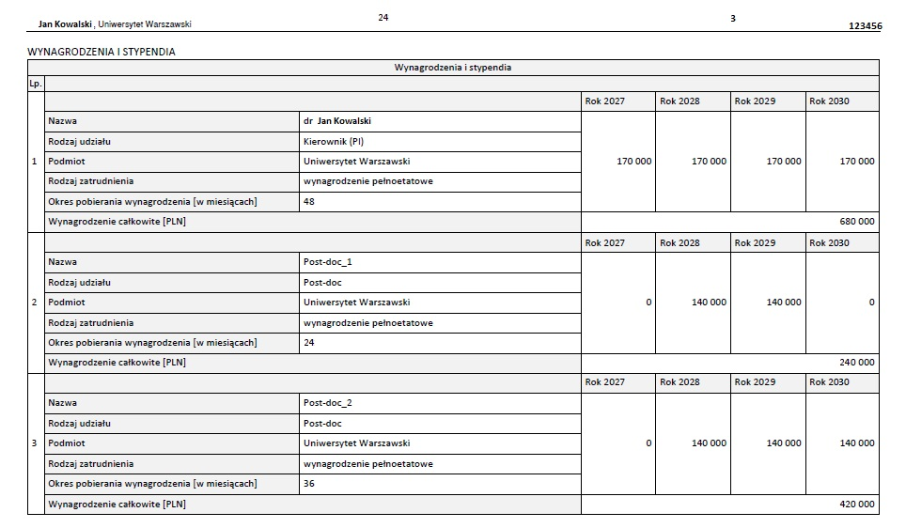
wynagrodzenie etatowe – post doc
Wynagrodzenie 140-210 tys. zł/rok
Łączny budżet wynagrodzeń na stanowiskach post-doc, w przeliczeniu na każdy zaplanowany rok realizacji projektu, wynosi maks. 280 tys. zł.
Mniej mies. pracy – proporcjonalnie mniejsze wynagrodzenie
280 tys.
280 tys.
140 tys.
Zatrudnienie na min. 6 mies.

Slide 31
wynagrodzenie etatowe – senior researcher
Senior researcher
specjalistyczna wiedza, unikalne kompetencje i doświadczenie (oczko wyżej niż post-doc)
tytuł dr
uzyskany co najmniej 7 lat przed datą wystąpienia z wnioskiem
pełen etat
zatrudnienie na min. 6 mies.
stanowisko WSPÓŁFINANSOWANE → środki z budżetu projektu (NCN) + UW
1 SrR na cały projekt
czyli dniem zakończenia naboru wniosków grantowych (bieżąca edycja – 15.12.2025)
W SONACIE i OPUSIE LAP
NIE MA SENIOR RESEARCHERA!
– Proszę pamiętać o ograniczeniach.
– Proszę pamiętać o zgodzie władz jednostki i wydziału.

Slide 32
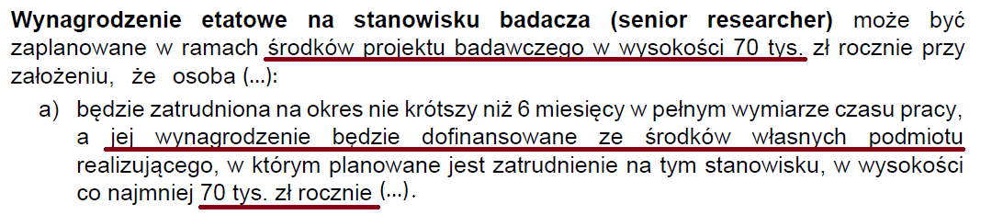
wynagrodzenie etatowe – senior researcher
Senior researcher – stanowisko współfinansowane → środki z budżetu projektu (NCN) i UW
Dokumentacja grantowa -> Koszty w projektach NCN -> Wynagrodzenia etatowe
70 tys./rok NCN
70 tys./rok UW
140 tys./rok
(jak post-doc)
Mniej mies. pracy – proporcjonalnie mniejsze wynagrodzenie

Slide 33
wynagrodzenie DODATKOWE
We wniosku os. określona jako Wykonawca_1, Wykonawca_2…
Dla następujących osób:
kierownik projektu
pozostali członkowie zespołu
a) osoby, których kierownik nie zatrudnia na stanowisku pełnoetatowym (≠ PD, SrR)
b) osoby, które nie są studentami i doktorantami (mają osobną pulę wynagrodzeń)
Forma zatrudnienia:
→ umowa o pracę (cały etat/częściowy)
→ umowa cywilnoprawna (najczęstsza forma zapłaty na WPL dla pracowników spoza UW)
Pracownicy UW, którzy mają umowę o pracę (pełen lub częściowy etat)
→ wynagrodzenie uzup.
Przy wyliczaniu budżetu wynagrodzeń dodatkowych nie bierzemy pod uwagę:
PD, SrR (wynagrodzenia etat.)
studentów/doktorantów (wynagrodzenia i stypendia dla studentów/doktorantów).

Slide 34

Wyliczanie budżetu wynagrodzeń DODATKOWych
wynagrodzenia etatowe
kierownik (bad.)/PD/SrR
wynagrodzenia dodatkowe
kierownik (bad.-dyd.)/wykonawcy
stypendia
studenci i doktoranci
OSOBNE pule pieniędzy!
WAŻNE DLA OBLICZANIA BUDŻETU WYNAGRODZEŃ DODATKOWYCH

Slide 35
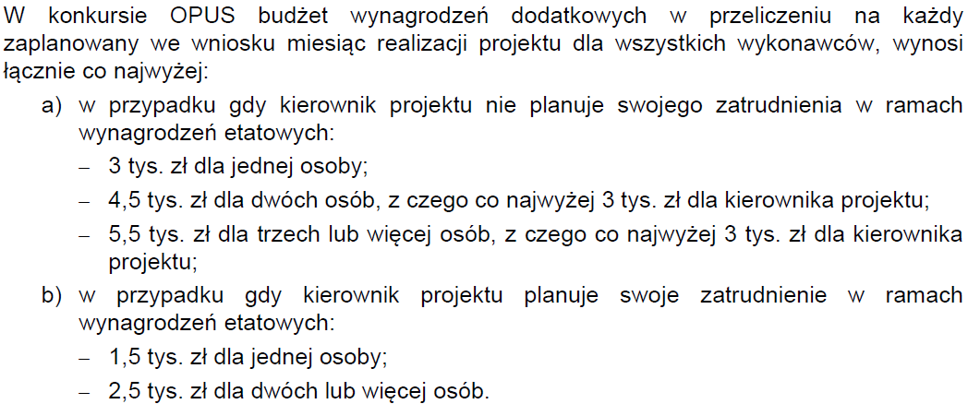
Wyliczanie budżetu wynagrodzeń DODATKOWych
Dokumentacja grantowa -> Koszty w projektach NCN -> Wynagrodzenia dodatkowe
kier. będący pracownikiem UW (w. uzup.)
kier. UW (w.uz.) + Wykonawca_1 (w.uz./um.)
kier. będący prac. UW + Wykonawca_1 Wykonawca_2 +….? (w.uz./um.)
kier. (w. etat.) + Wykonawca/y (w.uz./um.)

Slide 36
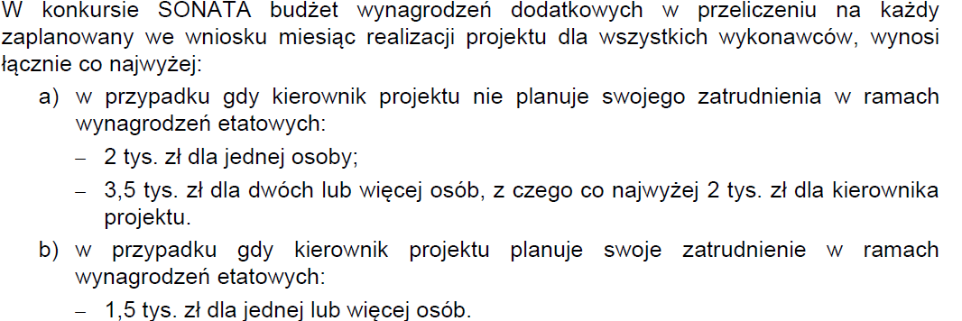
Wyliczanie budżetu wynagrodzeń DODATKOWych
Dokumentacja grantowa -> Koszty w projektach NCN -> Wynagrodzenia dodatkowe
kier. będący prac. UW
kier. będący prac. UW + Wykonawca_1 Wykonawca_2 +….?

Slide 37
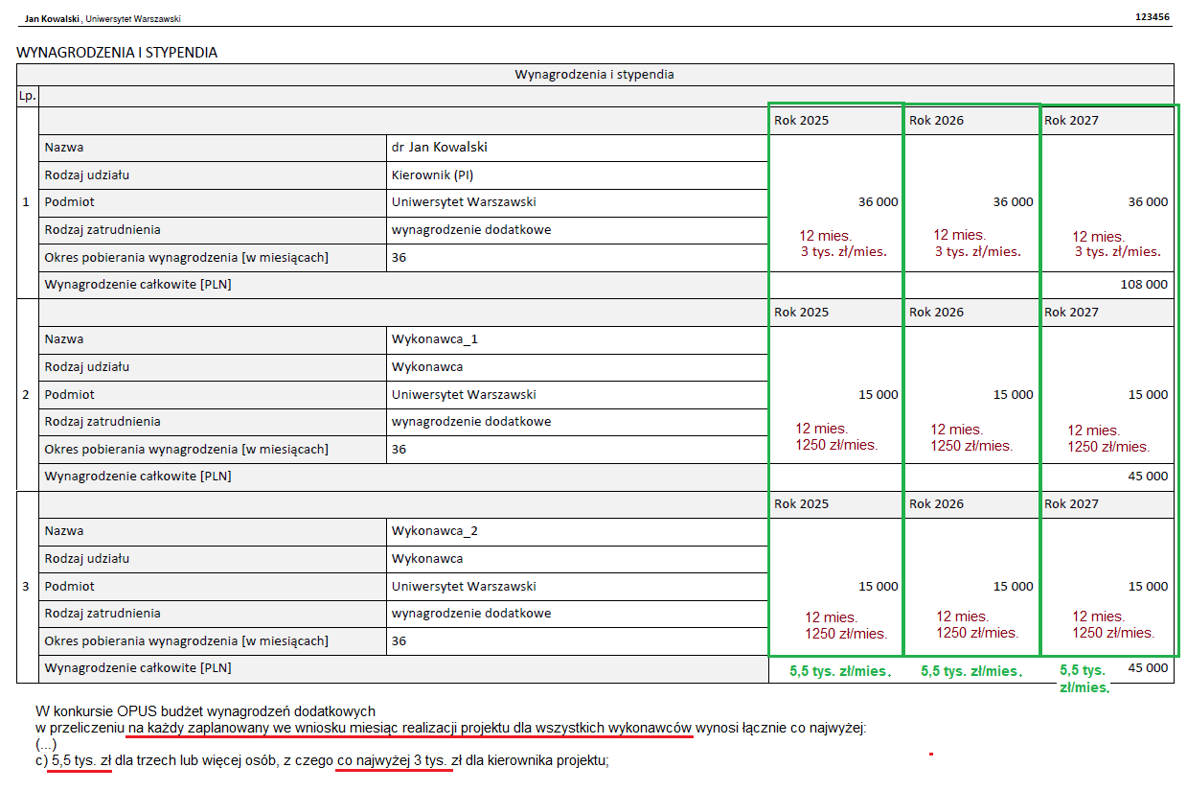
W Sonacie analogicznie, tylko kwoty inne na mies.

Slide 38
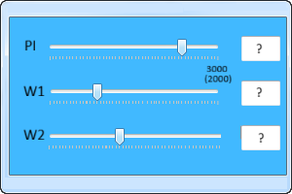
Wyliczanie budżetu wynagrodzeń DODATKOWych
Kwotami wynagrodzeń można manewrować.
Warto dawać sobie maksa, jeśli jest to możliwe i uznajemy za zasadne.
Członkowie zespołu powinni dostać tyle, ile pracy w grancie wykonują i przez jak długi czas.

Slide 39
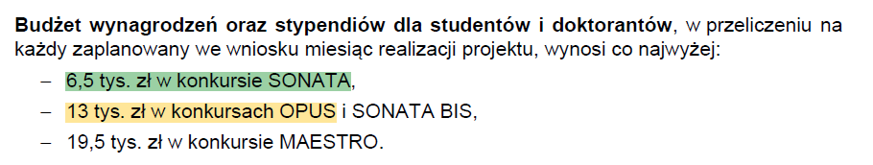
Wynagrodzenia i stypendia dla studentów i doktorantów
Dokumentacja grantowa -> Koszty w projektach NCN -> Wynagrodzenia oraz stypendia dla studentów i doktorantów
Rodzaje wypłacanych środków:
stypendia doktoranckie dla doktorantów,
stypendia naukowe NCN dla studentów i doktorantów,
wynagrodzenia dla studentów i doktorantów.
AKTYWNY STATUS studenta/doktoranta przez cały czas realizacji zadań!
Jeśli ktoś ma dr, ale studiuje, nie kwalifikuje się do tej puli.

Slide 40
STYPENDIA DOKTORANCKIE DLA DOKTORANTÓW
odpowiednik stypendium doktoranckiego otrzymywanego w szkołach doktorskich, ale finansowane ze środków NCN
stosuje się w sytuacjach, gdy styp. dr nie jest wypłacane
1 os. może pobierać maks. 6,5 tys. zł/mies.
STYPENDIA NAUKOWE NCN DLA STUDENTÓW I DOKTORANTÓW
na UW najczęstsza forma wypłaty stypendiów doktorantom ze szkół doktorskich
obowiązuje Regulamin przyznawania stypendiów naukowych NCN
otwarty konkurs
1 osoba może pobierać maks. 5 tys. zł/mies.
podpisywana jest umowa stypendialna (wzór UW)
WYNAGRODZENIA DLA STUDENTÓW I DOKTORANTÓW
bez konkursu
zatrudnienie na podstawie umowy: 1) o pracę w pełnym lub częściowym wymiarze czasu pracy bądź 2) umowy cywilnoprawnej
doktorant UW zatrudniony na UW – wynagrodzenie uzupełniające
1 osoba może pobierać maks. 5 tys. zł/mies.
Nie chodzi tu o zawieszenie toku studiów.
AKTYWNY STATUS studenta/doktoranta przez cały czas realizacji zadań!
ustanie kształcenia
=
niewypłacanie wynagrodzeń/stypendiów
Stypendia i wynagrodzenia z różnych projektów NCN się łączą 🎓😊🎓
styp. dr NCN + styp. NCN i/lub wynagrodzenie = maks. 3 tys. mies.
styp. dr ze szkoły dr. + styp. NCN i/lub wynagrodzenie = maks. 3 tys. mies.
wynagrodzenie NCN + styp. NCN = maks. 8,5 tys./mies.

Slide 41
Wypłaty i stypendia - podsumowanie
wynagrodzenia etatowe dla kierownika projektu – 170 000 zł (Opus) i 160 000 (Sonata) rocznie w wypadku zatrudnienia kierownika na pełnoetatowym stanowisku; w wypadku zatrudnienia innego niż pełnoetatowe kierownik może otrzymać wynagrodzenie dodatkowe w wysokości maks. 3 000 zł (Opus) i 2 000 zł (Sonata) miesięcznie.
wynagrodzenia dla wykonawców projektu:
pełnoetatowe stanowiska typu post-doc – 140 000-210 000 zł rocznie, może być zaplanowane na okres krótszy niż czas trwania projektu; łączny budżet wynagrodzeń na stanowiskach typu post-doc, w przeliczeniu na każdy zaplanowany we wniosku rok realizacji projektu, wynosi co najwyżej 280 tys. zł.
stypendia i wynagrodzenia dla studentów i doktorantów (maks. 13 000 zł (Opus) i 6,5 000 zł (Sonata) na każdy miesiąc realizacji projektu, wysokość 1 stypendium – zależna od zaangażowania i mieszcząca się w przedziale 1 000-6 500 miesięcznie),
wynagrodzenie etatowe na stanowisku badacza (senior researcher) – minimum 140 000 zł rocznie. UWAGA! stanowisko badacza (senior researcher) jest współfinansowane przez podmiot realizujący projekt w wysokości co najmniej 70 000 zł rocznie (70 tys. UW+ 70 tys. NCN); tylko w konkursie Opus
tzw. wynagrodzenia dodatkowe przeznaczone dla członków zespołu badawczego – jeżeli kierownik projektu nie planuje pełnoetatowego zatrudnienia w projekcie, jego wynagrodzenie mieści się w puli wynagrodzeń dodatkowych

Slide 42
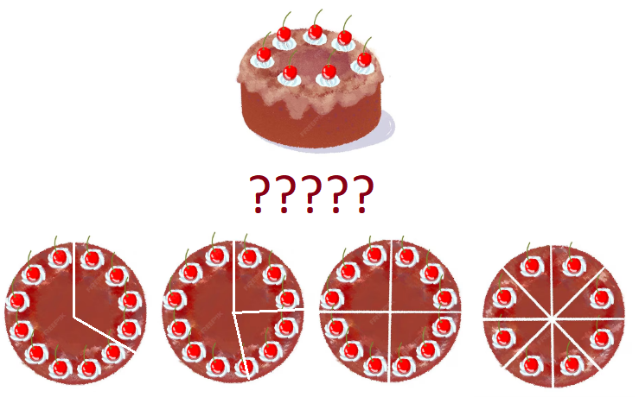
budżet wynagrodzeń – podsumowanie
ZAKRES I ZŁOŻONOŚĆ PROJEKTU
DECYZJA KIEROWNIKA
WYKONALNOŚĆ PROJEKTU! (podlega ocenie)

Slide 43




KOSZTY BEZPOŚREDNIE- APARATURA
do 500 tys. pln
zakup aparatury nie może być głównym celem projektu
zakup aparatury to nie zadanie badawcze
odpowiednie uzasadnienie kosztu (musi być on uzasadniony charakterem projektu i powiązany z zadaniami badawczymi, warto podać najważniejsze parametry)
?
Co jest aparaturą?

Slide 44
Co zaliczane jest do kosztów APARATURy?
Zgodnie z definicją NCN do tej kategorii zalicza się „koszty zakupu lub wytworzenia aparatury naukowo-badawczej, innych urządzeń oraz oprogramowania niezbędnego do prowadzenia prac naukowych” (NCN, Koszty w projektach badawczych, 2025).
NAJWAŻNIEJSZE CECHY DECYDUJĄCE O ZAKWALIFIKOWANIU KOSZTU DO TEJ KATEGORII
APARATURA, INNE URZĄDZENIA I OPROGRAMOWANIE:
nieostra definicja i brak zamkniętego katalogu
Oprócz wytycznych NCN obowiązują też wewnętrzne regulacje jednostki. To, co jest aparaturą, a co nie, może się więc różnić na różnych uczelniach.
WPL → zalecana konsultacja z SEF lub SBP
wysokie parametry techniczne
aparatura
środek trwały
wartość niematerialna i prawna
oprogramowanie
aparatura + inne urządzenia niebędące stricte aparaturą

Slide 45
Co zaliczane jest do kosztów APARATURy?
Przy prawidłowej kwalifikacji kosztu mogą być przydatne:
SPRAWDZENIE KOSZTU
> 10 tys. zł – zawsze aparatura
> 1 000 zł/szt. – zazwyczaj aparatura (pod warunkiem zakwalifikowania jako środek trwały) ≤ 1000 zł/szt. – zazwyczaj Inne koszty → Materiały i drobny sprzęt UWAGA! To jest uproszczenie, ale w większości wypadków się sprawdza ☺
SPRAWDZENIE, CO NA UW JEST ŚRODKIEM TRWAŁYM
Zarządzenie nr 94 Rektora UW z dnia 9 września 2019 r. w sprawie zasad uznawania składników majątkowych za środki trwałe, wartości niematerialne i prawne oraz sposób ich amortyzacji i ewidencji (Monitor UW z 2019 r. poz. 239)
Konsultacja z SEF lub SBP

Slide 46
KOSZTY BEZPOŚREDNIE – APARATURA
Co mogę zaplanować (wybrane przykłady):
- laptop
- drukarka - urządzenie wielofunkcyjne (łączące funkcje drukarki, ksero, skanera)
- oprogramowanie (np. Transcribus/MatLab/MAXQDA)
UWAGA! oprogramowanie (program komp.)
≠
subskrypcja (model płatności)
Z k. bezpośrednich nie można kupić subskrypcji, ale z pośrednich już tak ☺
Czasem trudno odróżnić program od subskrypcji. Adobe – nie można kupić z k. bezp. Office? MS Office tak,
Microsoft 365 – lepiej się upewnić
Najlepiej nie traktować tego jako osobnego zakupu, tylko kupić komputer z office’em.
ZAWSZE APARATURA | MOŻE WEJŚĆ DO APARATYRY, ALE LEPIEJ SPRAWDZIĆ Środki trwałe pow. 1 000 zł/szt. najczęściej są traktowane jako niskocenne aktywa trwałe i jako takie wchodzą do aparatury.
urządzenia o koszcie pow. 10 tys. zł | kamera
sprzęt komputerowy (jednostka centralna, monitor, drukarka, skaner, nagrywarka zewnętrzna, urządzenie wielofunkcyjne) | aparat fotograficzny
 | sejf ☺
Czy można nie uzupełniać tej części kosztorysu?
Tak, jeśli się nie planuje takich zakupów.

Slide 47
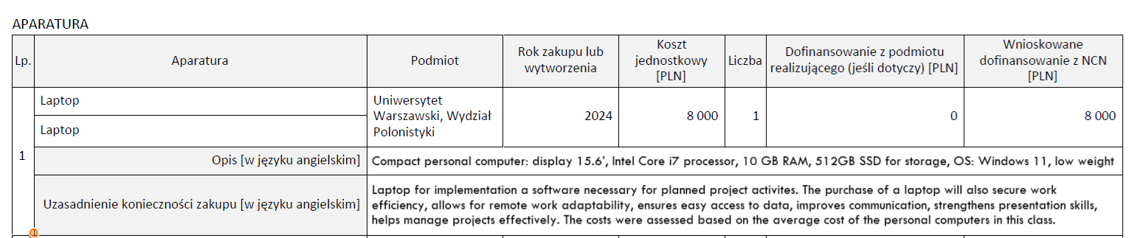
KOSZTY BEZPOŚREDNIE – APARATURA
Koszty należy odpowiednio uzasadniać!
„Niezbędne do prowadzenia badań” – za mało
„Uczelnia nie zapewnia” – nie
Co do zasady, koszty mają być celowe (uzasadnienia), oszczędne, realne.
Ale!
Realny, a nie rzeczywisty Tu chodzi o oszacowanie kosztów. Nie musi być co do grosza i AD 2025. Małą „górkę” można więc uwzględnić, bo ceny mogą wzrosnąć, mogliśmy nie uwzględnić jakiegoś kosztu albo nie być świadomym jego istnienia na etapie pisania wniosku (np. VAT-u czy cła).
Nie musi to być towar najtańszy. Czasem ważniejsza jest jakość (najlepszy stosunek jakości do ceny).
Dopóki jesteś w stanie uzasadnić, że droższy asortyment jest potrzebny w grancie – OK.
Warto podkreślić, że się zrobiło rozeznanie rynku i zapoznało z cenami.
Oznacza to, że wnioskodawca się orientuje i w trakcie realizacji grantu będzie wiedział, co i jak ma zrobić. Ważny sygnał dla oceniających.

Slide 48
INNE KOSZTY bezpośrednie
To, co nie jest zaliczane do kosztów wynagrodzeń i aparatury.
Usługi obce
Wyjazdy służbowe
Wizyty,
konsultacje
Inne
Materiały i
drobny sprzęt
Wykonawcy zbiorowi

Slide 49
INNE KOSZTY bezpośrednie
Koszty mają być celowe (uzasadnienia) i realne. Por.
zakup rękawiczek ochronnych, wacików, szpatułkek, plastrów, środków dezynfekcyjnych, modeli szczęk:
→ grant logopedyczny – koszt uzasadniony
→ grant o praktykach kulturowych czechosłowackich uzdrowisk – koszt nieuzasadniony
MATERIAŁY I DROBNY SPRZĘT | USŁUGI OBCE UWAGA! Rozliczenie kosztu FAKTURĄ! | INNE
dyski zew., pendrive’y | proofreading | zakup książek i czasopism do zaczytania
dyktafon | tłumaczenia | zakup bazy danych
materiały biurowe | transkrypcje | dostęp do baz
aparat fotograficzny | usługi reprograficzne (skany, ksero, OCR)
 | zakup ilustracji, zdjęć, filmów
 | dostępy do bibliotek, repozytoriów
 | usługi bad. (analizy statystyczne, badania ankietowe)
 | zaprojektowanie strony WWW
UWAGA!
Nie można zaplanować!
koszt subskrypcji i prenumerat
UWAGA!
Za materiały i drobny sprzęt uznane zostaną tylko środki, które:
nie są trwałe i
koszt jednostkowy ≤ 1000 zł/szt. W przeciwnym razie – aparatura.
UWAGA!
Nie można zaplanować!
koszt wydania publikacji (korekta i redakcja, skład, łamanie, druk)
UWAGA!
Nie można zaplanować!
koszty organizacji konferencji, warsztatów, seminariów, spotkań
KOSZTY POŚREDNIE (zob. katalog)

Slide 50
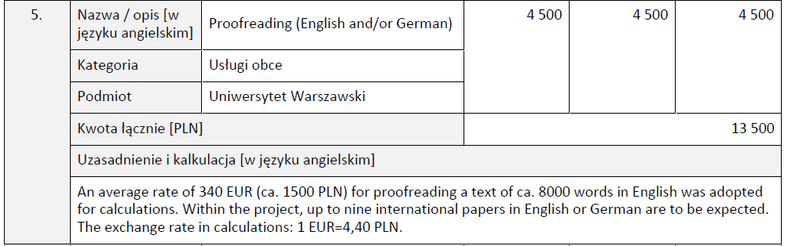

Slide 51
INNE KOSZTY: wyjazdy służbowe + wizyty i konsultacje
Wyjazdy służbowe → wyjazdy służbowe członków zespołu
konferencje,
seminaria,
wyjazdy badawcze (np. badania terenowe),
staże,
kwerendy.
Wizyty i konsultacje → przyjazdy osób powiązanych z grantem (np. wykonawcy zewnętrznego, eksperta)
W kosztorysie można zaplanować następujące rodzaje kosztów:
koszty podróży
diety
koszt zakwaterowania.
Nie wpisujemy tu wynagrodzenia. Jeśli taki ekspert jest członkiem zespołu i pobiera wynagrodzenie, to ten koszt znajdzie się w kat. Wynagrodzenia i stypendia.
UWAGA!!!
OPUS LAP
koszty konsultacji i wizyt współpracowników z instytucji partnerskiej
NIEKWALIFIKOWALNE
↓
mają swoje finansowanie
my wyjeżdżamy
do nas przyjeżdżają
Uwaga! Nie ma limitu liczby wyjazdów służbowych i wizyt/konsultacji – jednak wszystko musi zostać dobrze uzasadnione i podlega ocenie.

Slide 52
INNE KOSZTY: wyjazdy służbowe
Uzasadnienie – co zawrzeć:
typ wyjazdu (np. konferencja, kwerenda, badania terenowe)
czy wyjazd odbywa się w Polsce, czy za granicą?
ile wyjazdów rocznie?
ile osób wyjeżdża?
na jak długo (liczba miesięcy/liczba dni)?
wskazujemy składowe kosztu
koszty podróży (bilety lotnicze/autokarowe/pociąg)
bilety komunikacji lokalnej
zakwaterowanie – nie trzeba liczyć szczegółowo
(albo szacunek cen rynkowych, albo diety hotelowe wg limitów)
diety
opłaty konferencyjne
cel, tematyka – ogólnie, dobre na rozbieg
ew. organizator
Jeśli nie wiemy, gdzie chcemy konkretnie pojechać, to piszemy ogólnie, np.
Zgodnie z ofertą konferencyjną, która będzie dostępna…
Ponieważ nie można wskazać na ten moment konferencji, w których członkowie zespołu mieliby wziąć udział, to przyjęto do obliczeń stawkę uśrednioną.
koszty celowe i rozsądne (zasada gospodarności)
szacunkowo (warto stosować skrót ok.)
Wyjazdy rozbija się w kosztorysie na osobne pozycje wg typu wyjazdu i jego kierunku, np.:
kwerendy polskie
kwerendy zagraniczne
konferencje polskie
konferencje zagraniczne
badania terenowe w Polsce
badania terenowe za granicą.
Diety liczy się zgodnie z rozporządzeniem MPiPS
Zob. http://bob.uw.edu.pl/diety_zagraniczne/
Przy obcych walutach warto podawać w nawiasie kurs przeliczeniowy (szacunkowy lub NBP).

Slide 53
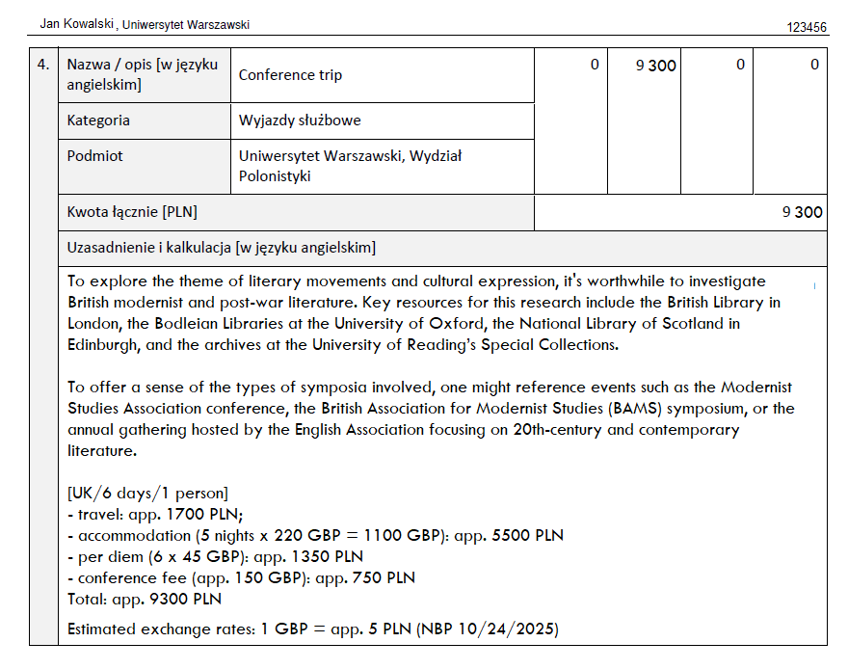
Liczby muszą się zgadzać!

Slide 54
Wykonawcy zbiorowi
jednorodzajowy zakres obowiązków
=
wszyscy robią to samo
→ Koszty gratyfikacji dla np. ankieterów lub osób badanych
→ Koszt ujmujemy zbiorczo (traktujemy te osoby jako grupę) – grupa min. 5 os.
→ Uzasadnienie:
cel wydatku
liczba osób otrzymujących gratyfikację
formę gratyfikacji (pieniężna, rzeczowa – karta podarunkowa, posiłek)
wartość jednostkowa + łączny koszt gratyfikacji
Podaje się kwotę z wliczonym podatkiem dochodowym.

Slide 55
KOSZTY BEZPOŚREDNIE- obniżenie pensum
SONATA
Pracownicy UW zatrudnieni na cały etat
Uczelnia może otrzymać środki finansowe na obniżenie o 50% pensum dydaktycznego kierownika projektu
100 zł za każdą godzinę obniżenia pensum

Slide 56
PROMOWANIE PROJEKTU
W projekcie badawczym można zaplanować działania mające na celu promocję realizowanego projektu (np. stronę internetową itp.) i jego rezultatów.
Planowane do poniesienia koszty związane z takimi działaniami, spełniające warunki kwalifikowalności, należy ująć odpowiednio w kategorii „Koszty wynagrodzeń i stypendiów”, „Usługi obce” itd.

Slide 57
KOSZTY POŚREDNIE
Koszty pośrednio związane z projektem badawczym.
Wysokość kosztów pośrednich wynosi maksymalnie:
OA (do 2% kosztów bezpośr.)
Środki wyłącznie na koszty związane z udostępnieniem publikacji lub danych badawczych w otwartym dostępie;
Koszty pośrednie (do 20% kosztów bezpośr.)
Środki na koszty pośrednio zw. z projektem, w tym również koszty udostępnienia publikacji lub danych badawczych w otwartym dostępie.
Wysokość kosztów pośrednich jest liczona od wszystkich kosztów bezpośrednich z uwzględnieniem aparatury naukowo-badawczej, urządzeń i oprogramowania.
W czasie realizacji projektu podmiot realizujący jest zobowiązany do uzgodnienia z kierownikiem projektu zagospodarowania co najmniej 25% wartości kosztów pośrednich.

Slide 58
KOSZTY POŚREDNIE – DO 20%
koszty wynagrodzeń personelu administracyjnego i finansowego, remontów/dostosowania pomieszczeń, eksploatacji powierzchni, podatki od nieruchomości, media
koszty utrzymania czystości pomieszczeń, koszty dozoru
koszty ubezpieczeń majątkowych
opłaty manipulacyjne, administracyjne, koszty bankowe (w tym związane z pozyskaniem zgód komisji
koszty audytu zewnętrznego
koszty organizacji konferencji, warsztatów, seminariów, spotkań
koszty subskrypcji, prenumerat (z wyjątkiem kosztów danych i dostępu do danych)
składki członkowskie od osób fizycznych w organizacjach, stowarzyszeniach itp.
koszty procedur związanych z nadaniem stopnia/tytułu naukowego
koszty opłat publikacyjnych (tzw. Article Processing Charges), koszty wydania publikacji, w tym monografii (np. koszty redakcyjne, edytorskie, odbitki, kolorowe ilustracje w wersji drukowanej, submission fees, koszty druku) lub koszty udostępniania danych badawczych w otwartym dostępie

Slide 59
KOSZTY POŚREDNIE – DO 20%
koszty wynagrodzeń personelu administracyjnego i finansowego, remontów/dostosowania pomieszczeń, eksploatacji powierzchni, podatki od nieruchomości, media koszty utrzymania czystości pomieszczeń, koszty dozoru koszty ubezpieczeń majątkowych
opłaty manipulacyjne, administracyjne, koszty bankowe (w tym związane z pozyskaniem zgód komisji), koszty audytu zewnętrznego
koszty organizacji konferencji, warsztatów, seminariów, spotkań
koszty subskrypcji, prenumerat (z wyjątkiem kosztów danych i dostępu do danych)
składki członkowskie od osób fizycznych w organizacjach, stowarzyszeniach itp.
koszty procedur związanych z nadaniem stopnia/tytułu naukowego
koszty opłat publikacyjnych (tzw. Article Processing Charges), koszty wydania publikacji, w tym monografii (np. koszty redakcyjne, edytorskie, odbitki, kolorowe ilustracje w wersji drukowanej, submission fees, koszty druku) lub koszty udostępniania danych badawczych w otwartym dostępie

Slide 60


Ważne informacje do kosztorysu w zakładkach na WWW NCN!
REGULAMIN PRZYZNAWANIA STYPENDIÓW: https://www.ncn.gov.pl/sites/default/files/pliki/uchwaly-rady/2024/uchwala25_2024-zal1.pdf
KOSZTY W PROJEKTACH: https://www.ncn.gov.pl/sites/default/files/pliki/uchwaly-rady/2025/uchwala72_2025-zal1-2.pdf

Slide 61
KOSZTY NIEKWALIFIKOWALNE
rezerwy na przyszłe zobowiązania
odsetki od zadłużenia i inne wydatki na obsługę zadłużenia
odsetki i inne wydatki z tytułu opóźnienia w płatności
kary umowne
mandaty, grzywny, kary oraz wydatki na pokrycie kosztów postepowań sądowych
podatek od towarów i usług (VAT), jeżeli podmiot realizujący ma prawną możliwość jego odzyskania
koszty honorariów z tytułu recenzji wydawniczych
OPUS LAP
koszty konsultacji i wizyt współpracowników z instytucji partnerskiej
leasing aparatury

Slide 62
Bibliografia
https://www.ncn.gov.pl/ogloszenia/konkursy/opus30
https://www.ncn.gov.pl/ogloszenia/konkursy/sonata21
NCN Dokumentacja konkursowa
DZIĘKUJEMY ZA UWAGĘ!

